Slide 1
Statusmøde Uge 22
Aske Walther Sørensen / Implementering

Slide 2





Struktur for mødet
Da vi er mange, skal du som udgangspunkt holde kamera og mikrofon slukket
Ræk hånden op og tænd mikrofon og kamera, når du har spørgsmål
Mødet optages og lægges på KOMBITs dokumentbibliotek

Slide 3
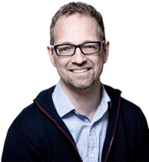
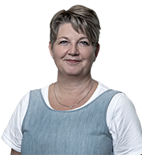
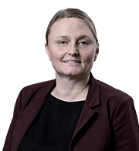
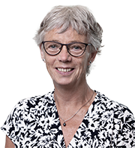
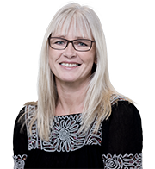
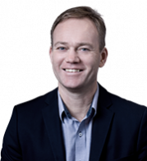
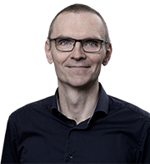
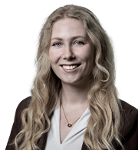
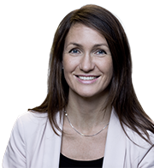
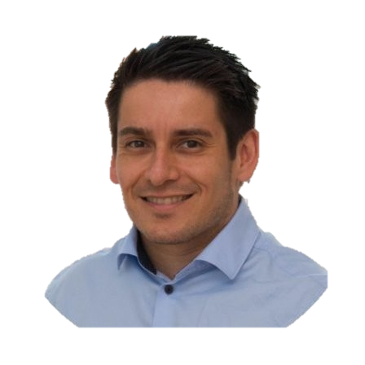
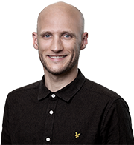
KOMBITs KP-team

Slide 4




Chatten er deaktiveret, da det kan virke forstyrrende med parallelle samtaler.
Vi vil til gengæld gerne opfordre til, at I bruger Yammer-netværket i stedet!
Skriv til KP@kombit.dk, hvis I ikke har adgang til Yammer.

Slide 5

Dagsorden
Sagsbehandler og
systemansvarlig
Release 3.0 - Status
Kort nyt
Release 4.0
Udvalgte kendte fejl
Spørgsmål
Hvad sker på næste statusmøde?
Status på driften
Tak for i dag
Systemansvarlig

Slide 6
Release 3.0 status

Slide 7
Pilotafprøvning – Road map
Kort om erfaringer fra København
Automatisering af helbredstillægskort og udvidet helbredstillæg
6. juni
4 pilotkommuner
4+3 pilotkommuner
Resterende kommuner
8. maj
16. maj
Udbetaling og brev til 3. part
22. maj
3 pilotkommuner
Resterende kommuner
8. maj

Slide 8


Pilot (lille) til udbetaling via P-nummer efterlyses
Udbetaling og brev til 3. part:
P-nummeret skal være sat op med kontooplysninger.
P-nummeret må ikke være tilknyttet kommunens CVR.
Skriv til KP@KOMBIT.dk

Slide 9

Webinarer - Gennemført
Uge 18: Medarbejdere, som arbejder med TF-filer – Modsatrettede træk
Uge 19: Systemadministrator
Uge 20: Sagsbehandler – udbetaling og brev til alternativ modtager
Uge 21: Sagsbehandler – automatisk sagsbehandling
Notes:
Udbudte webinarer og supportmøder:
Uge 18: Webinar for medarbejdere, som arbejder med TF-filer (Tillæg/Fradrag) – Modsatrettede træk
Uge 19: Webinar for systemadministrator
Uge 20: Webinar for sagsbehandler – udbetaling og brev til alternativ modtager
Uge 21: Webinar for sagsbehandler – automatisk sagsbehandling
Uge 24 og 26: Supportmøder

Slide 10

Supportmøder
Uge 24 og 26
Fokus: release 3.0, men vi forventer også, at der bliver plads til andre spørgsmål.

Slide 11

Krav om aktuel formue
På baggrund af en lang række henvendelser, er KOMBIT i dialog med KL med henblik på at kontakte ankestyrelsen.
Indtil evt. afklaring hos ankestyrelsen, som når anden konklusion end den udmeldte fra KOMBIT, vil aktuel formue fortsat være et krav
Vi vil naturligvis fortsat gerne høre fra kommuner, som har juridisk grundlag for en anden håndtering
Retter UDK formuen, hvis ikke evt. formueændring har betydning?
KOMBIT har været i dialog med UDK. Konklusionen er at UDK altid skal opdatere formuen ved henvendelse fra borgeren.

Slide 12

Selvom automatisk behandling af helbredstillægskort og udvidet helbredstillæg er slået til, vil I fortsat modtage opfølgningsopgaver.
Ved automatisk behandling, kan I blot ”behandle” dem.
Opstarter I en manuel proces eller har alene automatisk behandling på nogle typer ansøgninger, skal I tage stilling til, om opfølgningsopgaverne vedr. en manuel proces eller ej.
Hvis I ikke ønsker disse opfølgningsopgaver, kan I slå hændelsesabonnementet ”UDKPE_FORMUE” fra.
ÆØ er oprettet

Slide 13



Udbetaling til 3.part: Personlige tillæg og helbredstillæg flytter
KY
Ydelserne lukker i KY 31.12.23.
-opgaver på vej til KP og KY.
KP

Slide 14

Personlige tillæg og helbredstillæg
Behandling og/eller udbetaling flytter
Hvor stor organisatorisk forandring og opgave er der forbundet med at flytte behandlingen ud af KY og over i KP?

Slide 15
Kort nyt

Slide 16
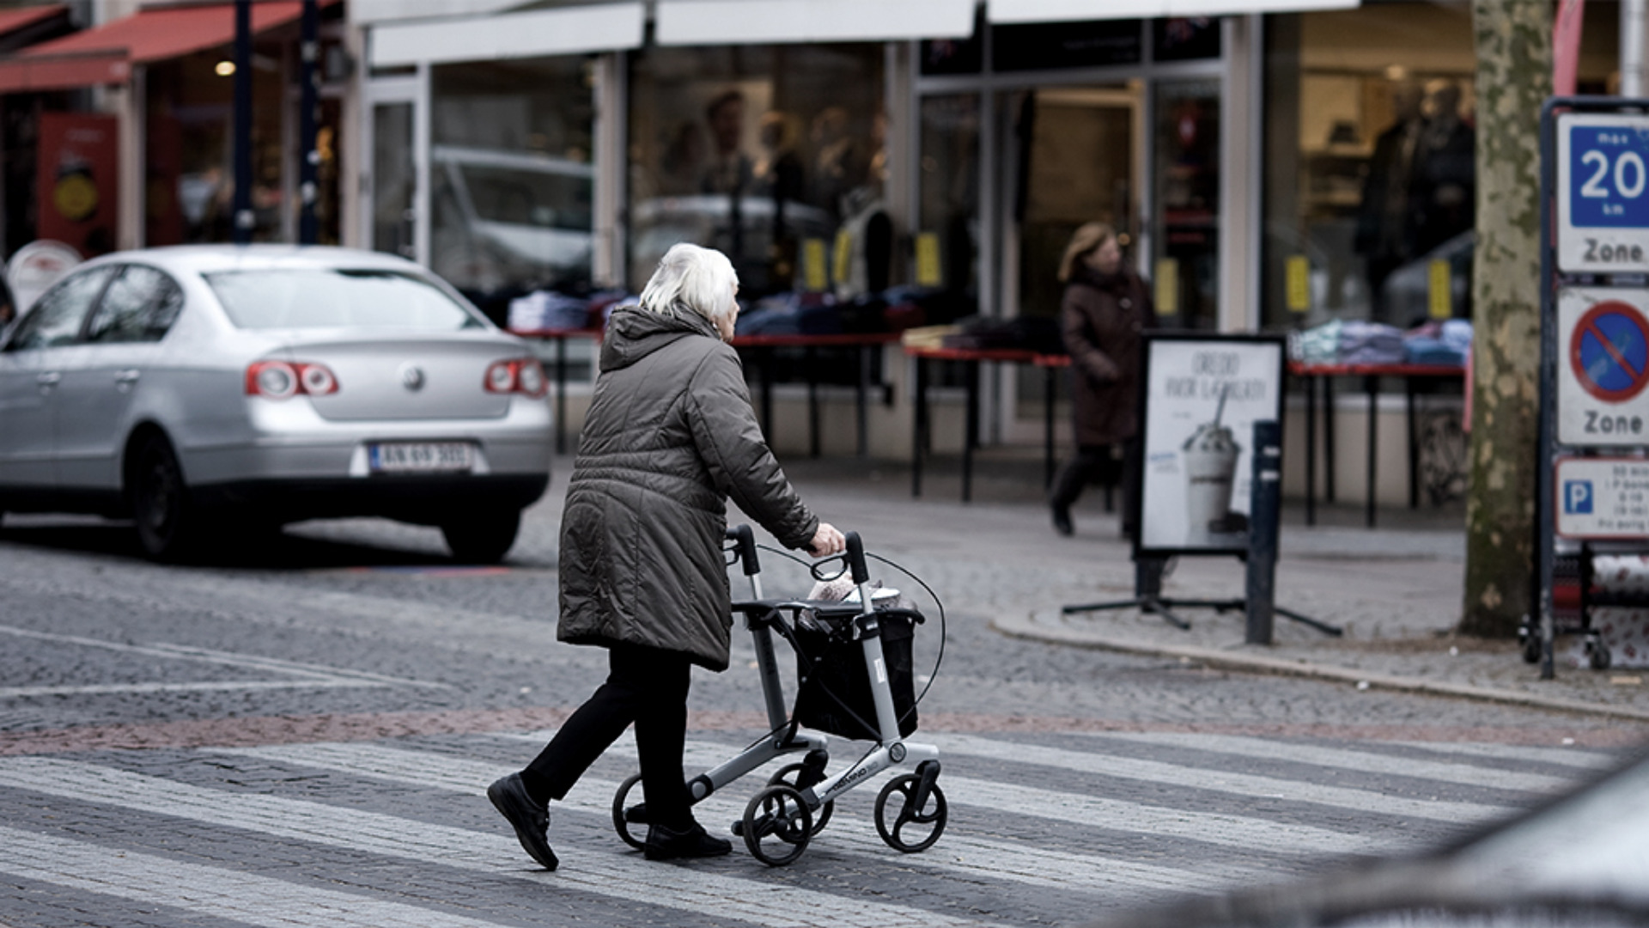
Input til ny skabelon for Min Support?
Med release 3.0 er der kommet en ny skabelon til Min Support.
Nogle kommuner oplever den som en forringelse.
Send input til KP@KOMBIT.dk

Slide 17

Vejledning til MAF-afstemning forventes klar til jer i uge 23
Vi sender mail til KP-systemansvarlige (registreret i KLIK) med link til vejledningen

Slide 18

Brugertilfredshedsundersøgelse for KP sendes ud d. 7.6
Sendes til KP systemansvarlige og supportberettigede brugere
Miniversion som tager ca. 5. min.
Vi håber, at flest mulige vil svare

Slide 19
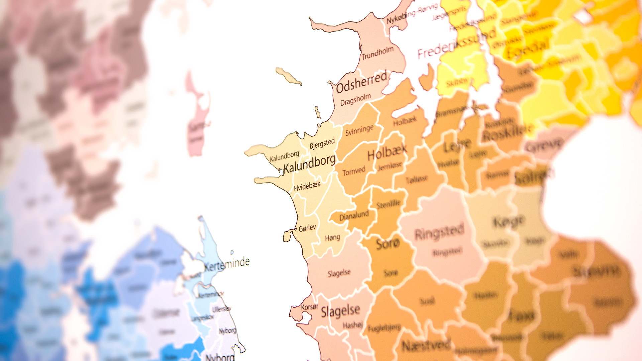


Vi oplever fortsat, at der er kommuner, som ikke får håndteret fraflytningsopgaver hurtigt nok.
Blokerer for at tilflytningskommunen kan overtage handleansvaret for borger
Vi anbefaler en opgavepakke til formålet hvor der opsættes med opgavetypen "Fraflytning"

Slide 20

Netcompany efterspørger input til kommende betalbare kurser, som fx kan handle om MAF, Rapporter mm.
Send mail til KP.implementering@netcompany.com hvis:
Netcompany må kontakte jer med henblik på at få input til kommende kurser
Der er rapporter, som I har problemer med at læse eller forstå
I har behov for rapporter, som I er i tvivl om er dækket af de eksisterende rapporter
Netcompany udsender et spørgeskema, for at afveje, om der er interesse for betalbare kurser indenfor de enkelte emner.
Notes:
Relateret driftsbesked:
https://www.kommunernespensionssystem.dk/nyhed/aendringer-til-supportskabelon-ifbm-release-3-0-0/

Slide 21






Workshops om opgavepakker
KOMBIT afholder en række workshops (ca. 5) fordelt rundt i Danmark over de kommende måneder. Formålet er, at I får lavet brugbare opgavepakker OG opbygget viden omkring, hvordan I opbygger de opgavepakker, som I har brug for fremover.
Tilmelding: Link til spørgeskema
Pt. planlagt
Ishøj: 13. juni (pt. fuldt booket)
Silkeborg: 17. august
Ringsted: 5. september
Vi efterlyser lokaler til workshops.
KOMBIT dækker udgifter til forplejning.

Slide 22
Temavejledninger

Slide 23

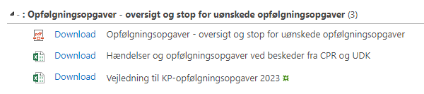
Temavejledninger på dokumentbiblioteket
UDKAST
NY KOLONNE: Kan hændelsesabonnement stoppes?
Temavejledningerne ligger her:
Dokumenter - Temavejledninger (KP)
Temavejledninger på dokumentbiblioteket:
Økonomi: Ydelser og træk
Flytning
Opgavepakker
KMF og MAF
Formue ikke oplyst
Årlig opdatering af Boligark og Ændringsvarsel
Opfølgningsopgaver
Afventer fejlrettelser:
Håndtering af dødsfald

Slide 24
Release 4.0 Oversigt ligger på dokumentbiblioteket

Slide 25
Ny funktionalitet (1 af 2)
Release 4.0.0
Beskrivende titel | Beskrivelse
Procesunderstøttelse af personlige tillæg og supplementssager | KP kan modtage ansøgninger og sagsgangen vedr. ansøgningen understøttes, bl.a. ved at der udsendes revurderingsbreve automatisk. Der kommer desuden yderligere brevskabeloner i forbindelse med ændringen, og det bliver muligt at fravælge at lave rådighedsberegning.
Yderligere procesunderstøttelse af udvidet helbredstillæg | Det bliver muligt at beregne tilskud i KP via et nyt beregningsmodul, hvor sagsbehandler også kan vælge blandt fastsatte prisaftaler, der opsættes i systemadministrationsmodulet. Der kommer desuden yderligere brevskabeloner i forbindelse med ændringen.
Hop til SAPA | Man kan ”hoppe” fra borger i KP til samme borger i SAPA. Dette bliver muligt via et link i dropdown-menuen ”Links”, når den tilgås fra borgers tværgående overblik.
Træk kan stoppes tilbage i tid | Det bliver muligt at stoppe et træk tilbage i tid. KP foretager fuld genberegning af trækket og evt. oprettelse af ydelse, hvis genberegningen ender med et tilgodehavende til borger.
Opfølgningsopgaver ved dødsfald | Forbedret mulighed for at vælge/fravælge opfølgningsopgaver ved dødsfald. Fx opfølgningsopgaver for alle de sager, der ligger på borger, eller en opfølgningsopgave hvis borger har en administrationssag i KP.
KMF/MAF rapporter | Ny rapport til brug ved afstemning af mellekommunal afregning.

Slide 26
Ny funktionalitet (2 af 2)
Release 4.0.0
Beskrivende titel | Beskrivelse
Forbedring af masseindberetning | 1. KP gør opmærksom på, hvis borger der indberettes for er død, og giver mulighed for at slette indberetningen. 2. CPR-nummer bliver klikbart og åbner borger i en ny browserfane (fx relevant hvis der modtages en fejlbesked). 3. KP foreslår en anbefalet sagsplacering frem for, at sagsbehandler altid skal vælge via drop-down. KP vælger mulighederne i følgende prioriterede rækkefølge: a. Vælger sag med samme type træk/ydelse, som der oprettes. b. Vælger sag med type, der hører under samme art, som den sag der oprettes hører under c. Opretter ny sag 4. Sagsbehandler kan vælge en sagstitel til sager, der oprettes, således at typen fremgår. 5. Sagsbehandler, der har foretaget masseindberetningen, vil fremgår af hændelsesloggen. 6. Under ”Tidligere Masseindberetninger” bliver det nu tydeligt hvilken masseindberetning, der er markeret/åbnet
Drag and drop dokument på enkeltsagsvisning. | Det bliver muligt for sagsbehandler at lave drag and drop i forbindelse med funktionen ’Upload dokument’ på enkeltsagsvisning.

Slide 27
Udvalgte kendte fejl

Slide 28




Kendte fejl (1 af 4) Visningsfejl: bopælskommune
Under finansieringshistorikken vises forkert bopælskommune. Den korrekte bopælskommune fremgår af nederste tabel med historik.
KP Basis udregner finansieringskommunen korrekt.
Løst d. 23.05
Notes:
https://www.kommunernespensionssystem.dk/meddelelse/forkert-bopaelskommune-i-finansieringshistorikken/

Slide 29
Kendte fejl (2 af 4)
Problem med at oprette/redigere opgavepakker til at filtrere på mere end én sagstype.
Eksisterende opgavepakker er ikke påvirket.
Driftsbesked:
link
Løst d. 23.05

Slide 30
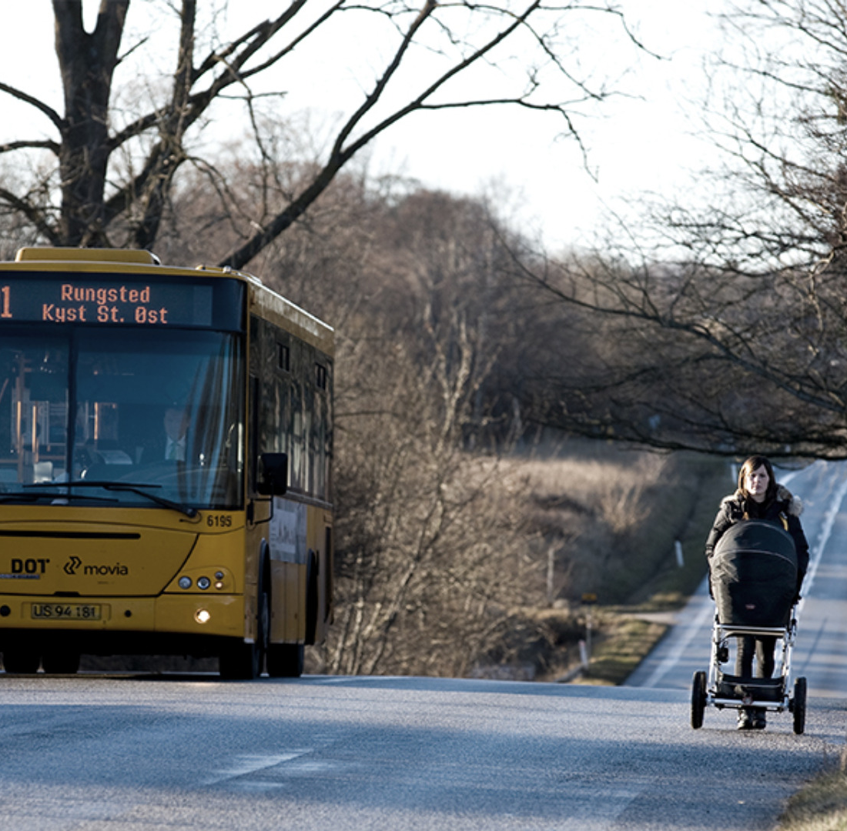


Opret journalnotat kan ikke færdiggøres fra enkeltsagsvisningen
Kendte fejl (3 af 4)
Ved klik på handlingsknappen ”Opret journalnotat” fra enkeltsagsvisningen kan KP ikke færdiggør opgaven, når sagen er automatisk valgt af systemet.
Work around: fjern sagen og tilføj igen manuelt.
KP
Enkeltsagsvisning
Handlinger
Opret journalnotat
Automatisk valgt sag
Estimeret løst 12.07.23

Slide 31
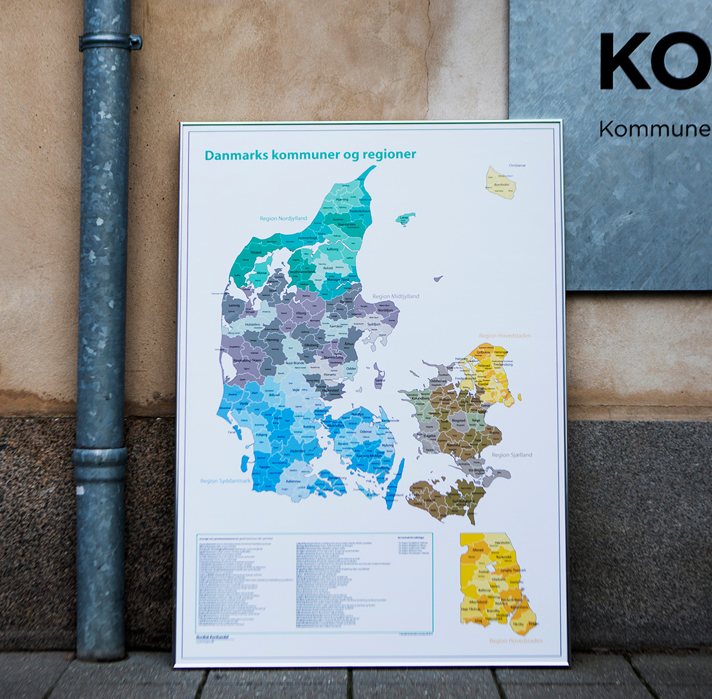

Individuel tekst i ”Ret planlagt udbetaling”
Kendte fejl (4 af 4)
Det er ikke muligt at gemme ændringer foretaget til den individuelle tekst ifbm. ”Ret planlagt udbetaling”
KP
Handlinger
Ret planlagt udbetaling
Individuel tekst

Slide 32


Slide 33

Spørgsmål til projektet?

Slide 34
dialog i break out rooms

Slide 35
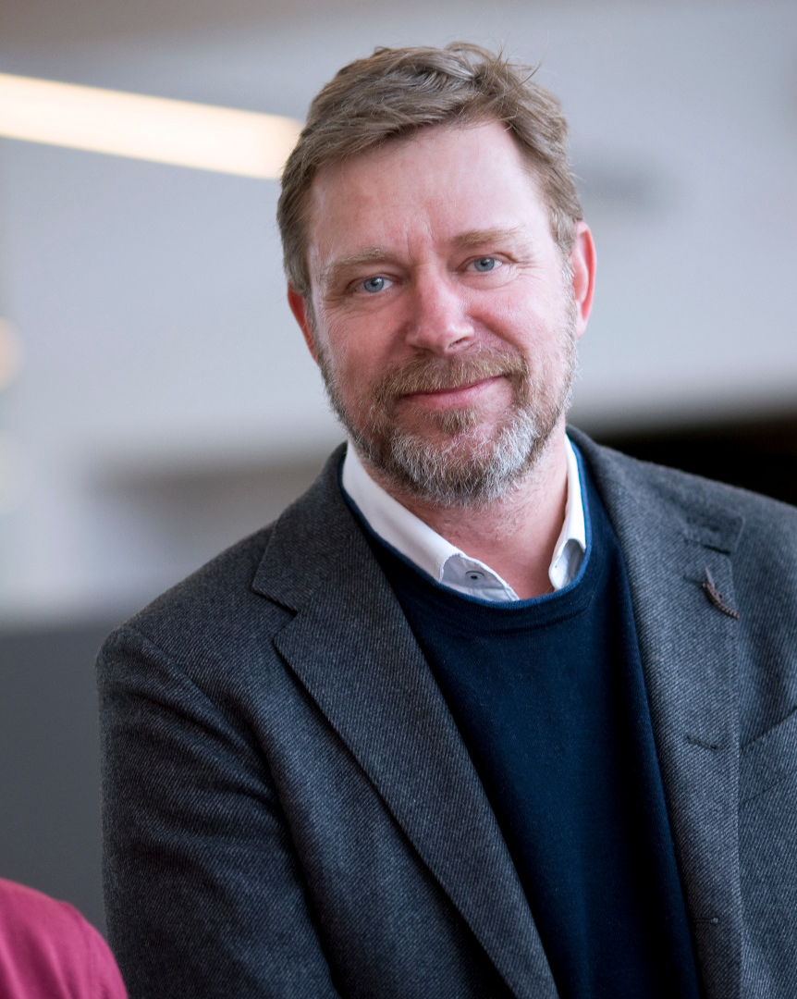
Formål med break out rooms
Brugertilfredshedsundersøgelsen viser, at nogle kommuner søger dialog om brugen af KP Basis.
Der har ikke været interesse for at etablere ”webinarer” omkring specifikke emner.
Som alternativ åbner vi hermed op for, at I kan stille de spørgsmål, I brænder inde med her.
Som noget nyt har vi fået et træningsmiljøet. Det kan være, at der allerede nu er erfaringer, I kan dele med hinanden.

Slide 36
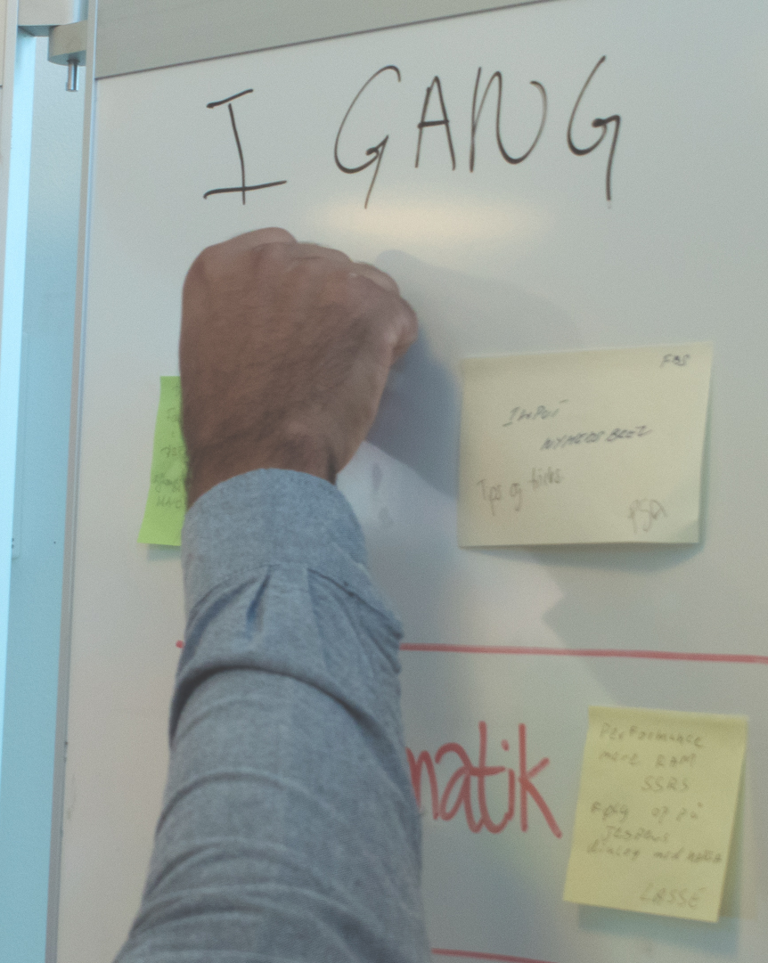

Break out rooms
Varighed: 15 min.
I bliver automatisk flyttet ud i og tilbage fra jeres ”break out”.
Spørgsmål til inspiration sendes ud i chatten.
Det kan være en god ide at vælge en ordstyrer på jeres møde.
Tænd jeres kamera (hvis I har et)!

Slide 37
Spørgsmål til inspiration:
Har I spørgsmål til andre kommuners brug af KP Basis?
På hvilke områder efterspørger I gode erfaringer?
Har I taget træningsmiljøet i brug og gjort jer erfaringer i den forbindelse?
Notes:
Spørgsmål til inspiration:
Har I spørgsmål til andre kommuners brug af KP Basis?
Hvilke gode erfaringer vil I gerne dele ud af?
Har I taget træningsmiljøet i brug og gjort jer erfaringer i den forbindelse?

Slide 38



Note til mig selv: Husk at starte optagelsen

Slide 39
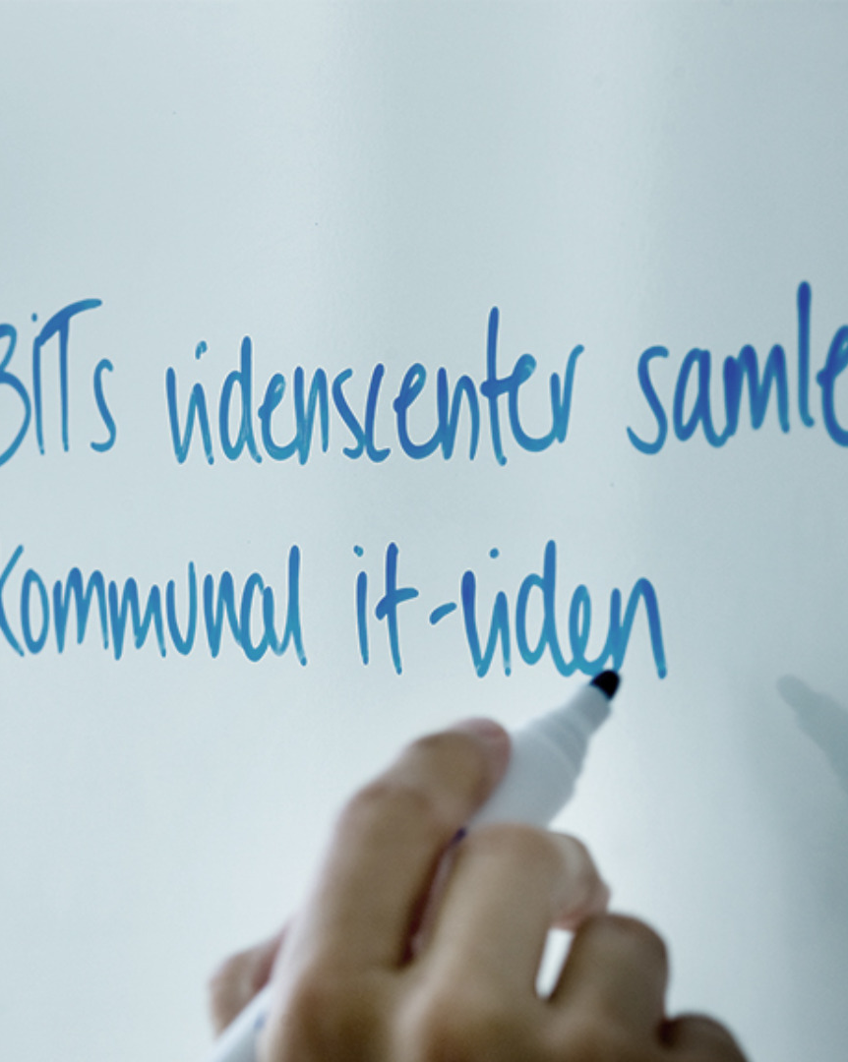
Kort opsamling
Hvad var I optaget af ude i jeres ”break out”?
Tager I noget ny inspiration med jer fra jeres snakke?

Slide 40
Hvad sker på næste statusmøde?

Slide 41
Hvad sker på næste statusmøde?
22. juni
Opfølgning på release 3
Status på workshops omkring opgavepakker

Slide 42
Følgende er primært henvendt KP-systemansvarlig

Slide 43
Nyhedsbrev

Slide 44

Nyhedsbrev fra KP, KY og KSD
Tilmelding til nyhedsbrev via:
kombit.dk/nyhedsbreve

Slide 45
Status på driften

Slide 46
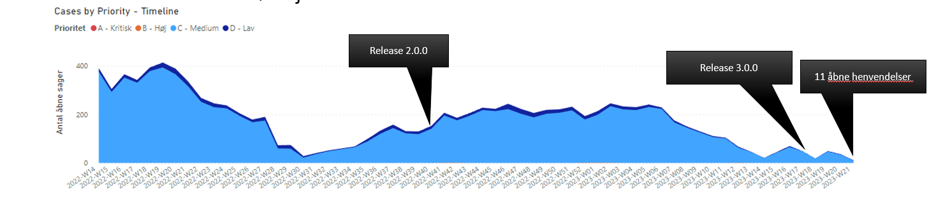
Status på driften (1 af 3) – Ikke analyserede fejlmeldinger

Slide 47
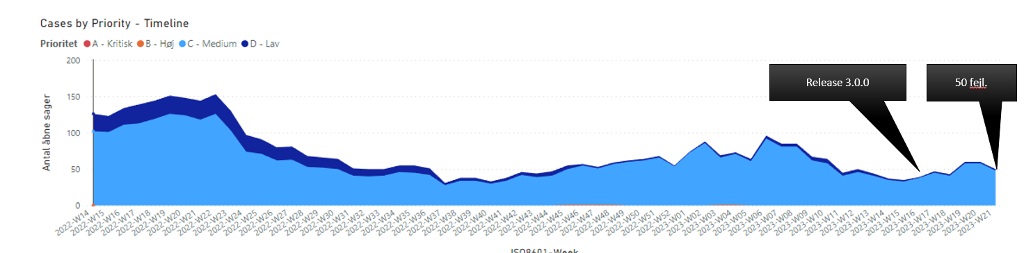
Status på driften (2 af 3) – Godkendte fejl

Slide 48
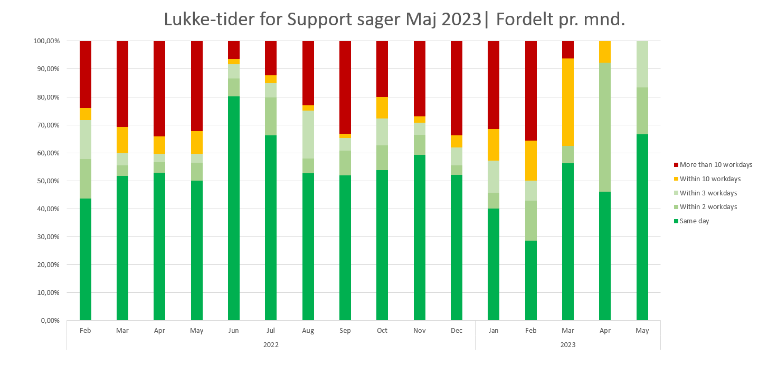
Status på driften (3 af 3) - Supportsager
UDKAST

Slide 49
Tak for i dag

